Slide 1


Étude de sensibilité des données d’entrée routières
-
Impact sur les résultats des CBS dans les Hauts-de-Seine (92)

Slide 2
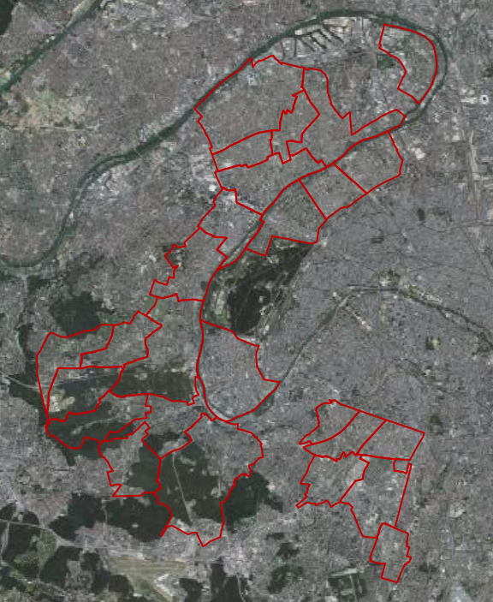

Cadre de l'étude
Objectif principal : Identifier et hiérarchiser les paramètres du trafic routier qui influencent le plus fortement les puissances acoustiques linéiques et l'exposition.
Périmètre d'étude : Calculs de sensibilité lancés sur le département du 92 - 25 communes sur 36.
Calcul : Application de la méthode réglementaire européenne CNOSSOS-FR – Calcul réalisé sur Mithra-SIG avec les paramètres « E5 »
Évaluation de la population : Utilisation de la méthode de la médiane pour le décompte des personnes exposées.
Périmètre d’étude

Slide 3
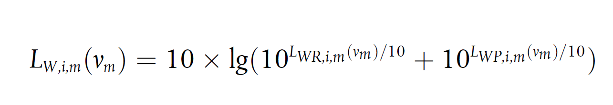
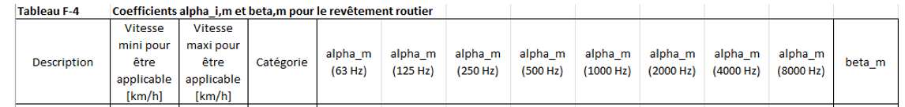
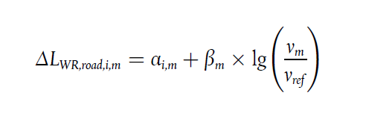
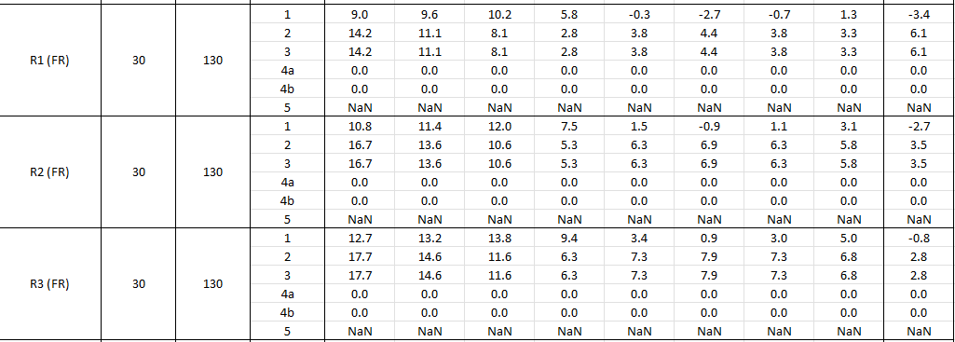
CNOSSOS-France (2021)
Classification des véhicules en 4 catégories :
Véhicules légers : VL
Véhicules de moyen tonnage
Véhicules lourds
Deux-roues motorisés : séparé en deux sous catégories :
  Cyclomoteurs à deux, trois et quatre roues
  Motocycles avec et sans side-car, tricycles et quadricycles
Avec :
Lwr,i,m : la puissance acoustique pour le bruit de roulement
Lwp,i,m : la puissance acoustique pour le bruit de propulsion
*Pour les deux roues (caté 4), seul le bruit de propulsion est pris en compte.

Slide 4
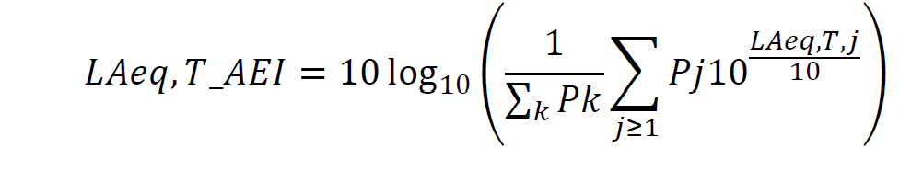

Les indicateurs d’impact
AEI (Average Energetic Index) : Indice moyen d’exposition au bruit généré au sein de la zone d’étude :
>= OMS : Nombre d’habitants qui dépassent les recommandations de l’OMS (53 dBA Lden et 45 dBA Ln)
>= VL : Nombre d’habitants qui dépassent les valeurs limites réglementaires (68 dBA Lden et 62 dBA pour Ln)
Impacts sanitaires :
  HA (Highly Annoyed) : Nombre potentiel de cas d’habitants fortement gênés
  HSD (Highly Sleep Disturbed) : Nombre potentiel de cas d’habitants fortement perturbés dans leur sommeil

Slide 5



Méthode : Etude des différents paramètres
Effet Composition
Effet Revêtement
Effet Vitesse Moyenne
Utilisation des données APACHE (Auscultation du Profil Acoustique des Chaussées et de leur Efficacité énergétique) pour la modélisation
Remplissage des tronçons sans données par la médiane des données APACHE sur le 92.
• Suppression des catégories 2 et 4a
Effet du profil réel Jour/Soir/nuit
Données %PL réelles quand disponibles
Composition du parc spécifique au 92 pour les %2RM
Application des vitesses moyennes disponibles sur le 92 (FCD/SITER)
Remplissage des tronçons sans données à partir d’un multiplicateur des vitesses limites calculés sur l’ensemble des données disponibles sur l’IDF

Slide 6
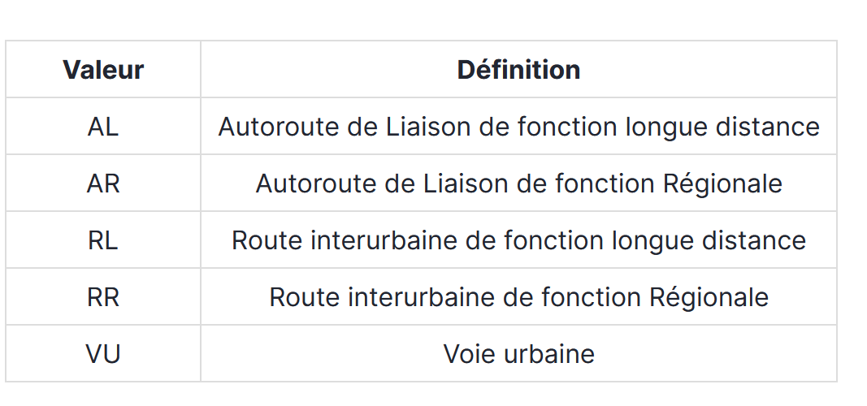

Méthode Forfaitaire « nationale »
Données de TMJA et %PL mis en base pour les GITT au niveau national par le CEREMA/NEOVYA : Mixte données de modèle et données réelles
Profils théoriques de composition horaire Jour/Soir/Nuit en fonction de la catégorie d’infrastructure routière
Revêtement moyen standard : R2 pour l’ensemble de la voirie
Vitesse limites autorisées par tronçons et par catégorie de véhicule (VL/PL)
Ajout forfaitaire 2RM
AR | Coefficient horaire Cerema |  |  | % TMJA
 | Journée/h | Soirée/h | Nuit/h | Jour | Soir | Nuit
VL | 17 | 18 | 100 | 70.6% | 22.2% | 8.0%
PL | 19 | 28 | 50 | 63.2% | 14.3% | 16.0%
VU | Coefficient horaire Cerema |  |  | % TMJA
 | Journée/h | Soirée/h | Nuit/h | Jour | Soir | Nuit
VL | 16 | 20 | 143 | 75.0% | 20.0% | 5.6%
PL | 15 | 36 | 91 | 80.0% | 11.1% | 8.8%
Composition du trafic J/S/N forfaitaire Cerema pour les infras AR et VU
AR : + 1.59% * Trafic_h
VU : + 3.45% * Trafic_h
Source : https://docs.numerique.gouv.fr/docs/7e287fa1-d85f-4e38-8ecc-3bc37eee8f7b/

Slide 7
Composition horaire Réelle de Trafic
Catégorie de véhicule | Journée (6h - 18h) | Soirée (18h - 22h) | Nuit (22h - 6h)
Véhicules Légers (VL) | 63.0 % | 22.3 % | 14.6 %
Poids Lourds (PL) | 67.0 % | 19.4 % | 13.6 %
Deux-Roues Motorisés (2RM) | 58.2 % | 28.1 % | 13.8 %
Composition horaire par catégorie recalculées à partir des points de comptage sur le 92
Période | %VL | %PL | %2RM
Jour | 85.8 | 5.2 | 9.0
Soir | 83.8 | 4.0 | 12.2
Nuit | 86.4 | 4.4 | 9.2
Composition moyenne du trafic à partir des points de comptage sur le 92

Slide 8
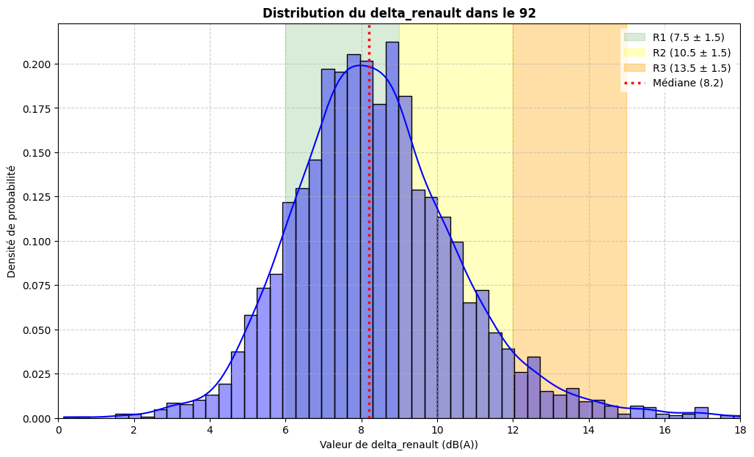
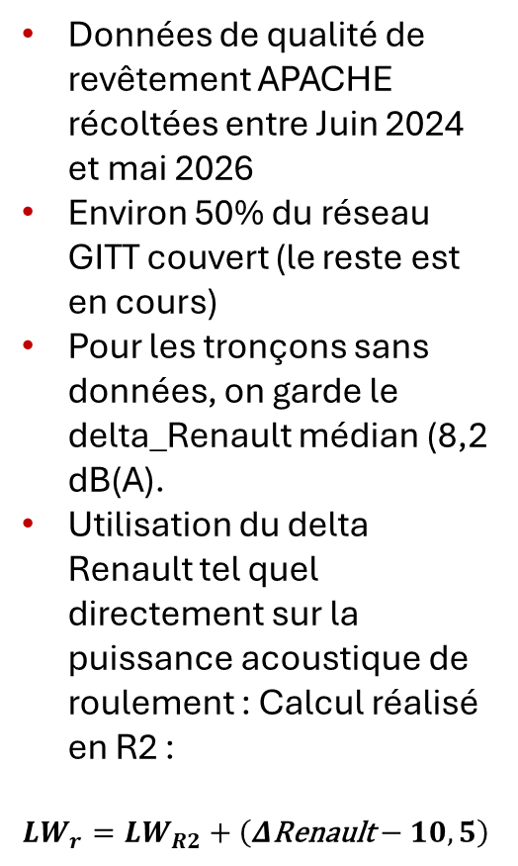
Données de chaussée : APACHE
Données de qualité de revêtement APACHE récoltées entre Juin 2024 et mai 2026
Environ 50% du réseau GITT couvert (le reste est en cours)
Pour les tronçons sans données, on garde le delta_Renault médian (8,2 dB(A).
Utilisation du delta Renault tel quel directement sur la puissance acoustique de roulement : Calcul réalisé en R2 :
$$LW_{r}=LW_{R2}+\left(Δ\text{Renault}−10,5\right)$$
* Simplification du modèle cnossos, l'interaction du revêtement sur le bruit moteur n'est pas prise en compte ici, ce dernier étant calculé de manière constante sur la base de la référence R2.

Slide 9
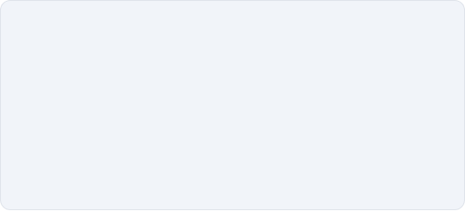

Données : Vitesses moyennes
Bases de données :
Départemental (SITER + points de comptage) | Jour | Soir | Nuit
30 | 0.95 | 0.93 | 1.11
50 | 0.65 | 0.66 | 0.75
70 | 0.99 | 0.99 | 1.04
80 | 0.83 | 0.85 | 0.91
90 | 0.89 | 0.89 | 0.92
Deux sources de données réelles ont été fusionnées pour affiner le profil de vitesse :
1- Données FCD (DRIEAT 2025) : Vitesses moyennes routières sur le réseau national.
2- Données SITER (2022-2023) : Boucles permanentes de comptage sur les RD du 92.
Ratio entre vitesse moyenne et vitesse limite à partir des points de comptage permanent et temporaire sur le réseau départemental
Règles d’implémentations :
National (FCD) | Jour | Soir | Nuit
50 | 0.77 | 0.75 | 0.91
70 | 0.86 | 0.90 | 1.05
90 | 0.88 | 0.89 | 1.04
110 | 0.94 | 0.96 | 1.00
130 | 1.01 | 1.02 | 0.99
1 - Les vitesses moyennes réelles du réseau sont conservées.
2 - Calcul estimatif de vitesses moyennes en appliquant un ratio jour/soir/nuit aux vitesses limites (ratio à partir de toutes les données disponibles en île de France).
3 - Bornage des vitesses entre 20 et 130 km/h (CNOSSOS)
Ratio entre vitesse moyenne et vitesse limite à partir de données FCD (DRIEAT) sur le réseau national
Les poids lourds sont quant à eux systématiquement capés à leur vitesses limites autorisées.

Slide 10
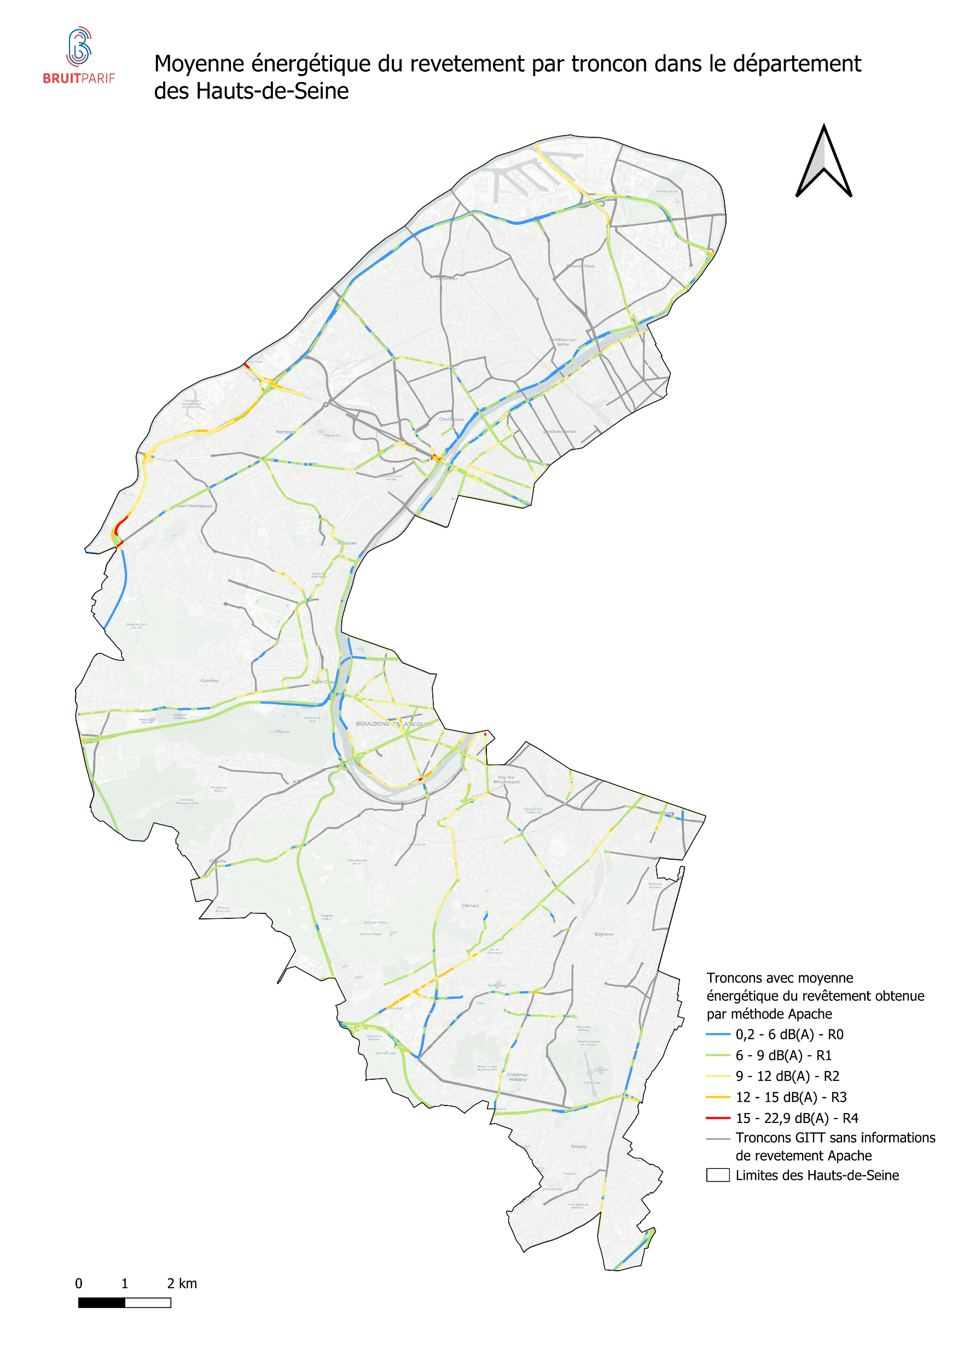
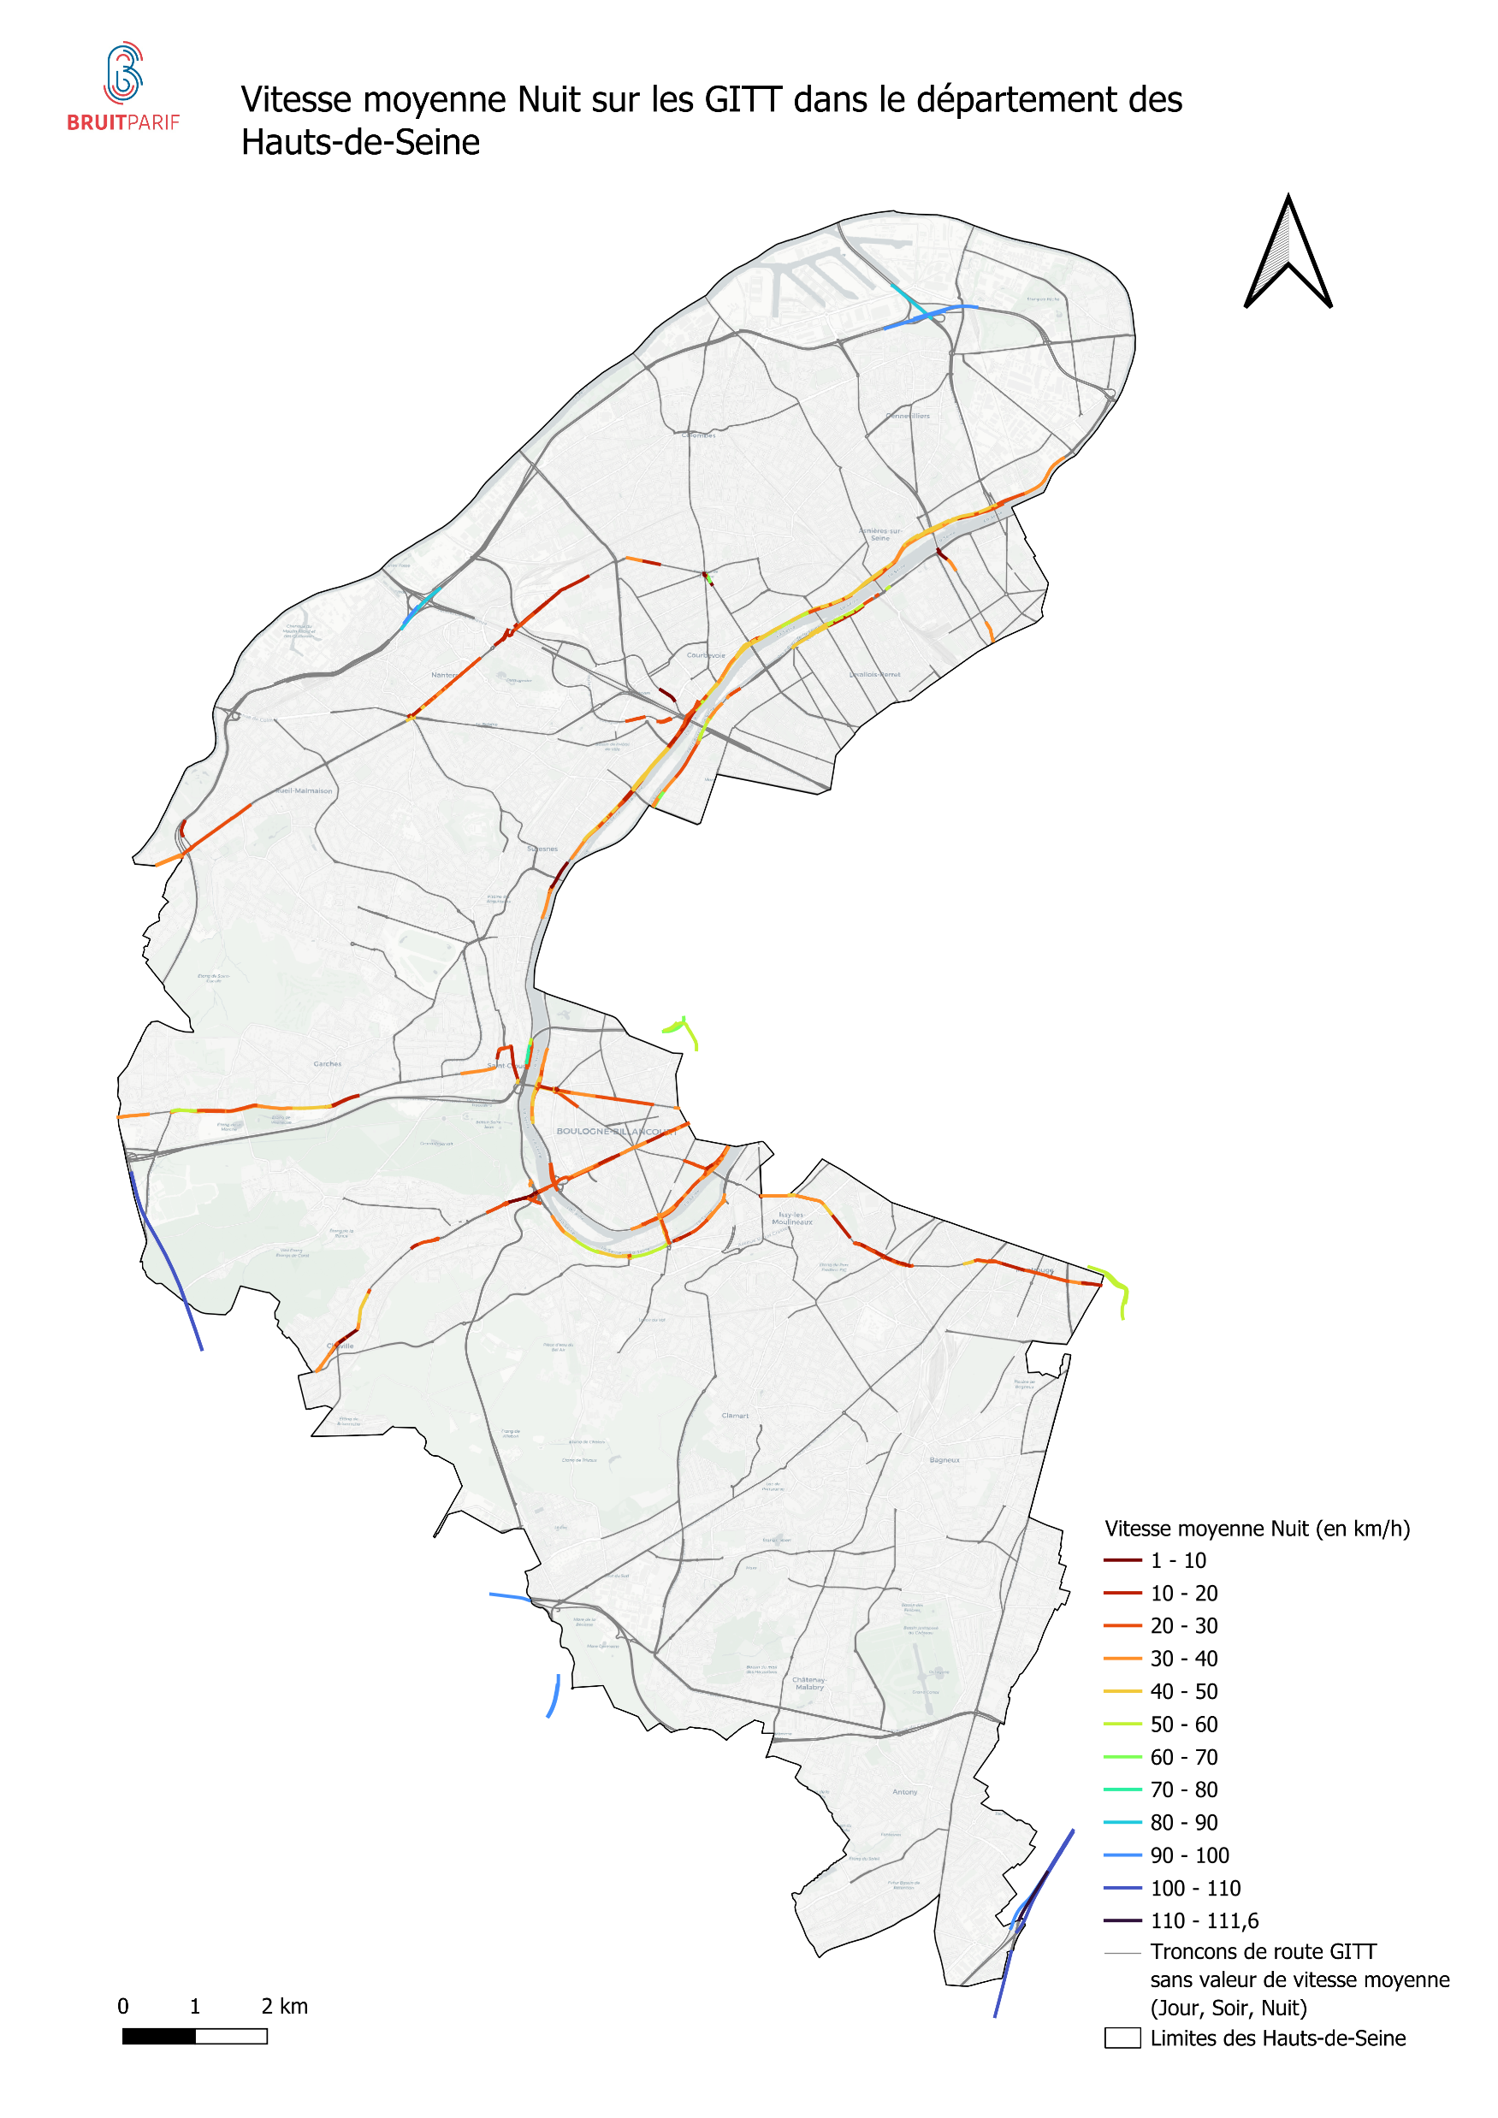

Slide 11
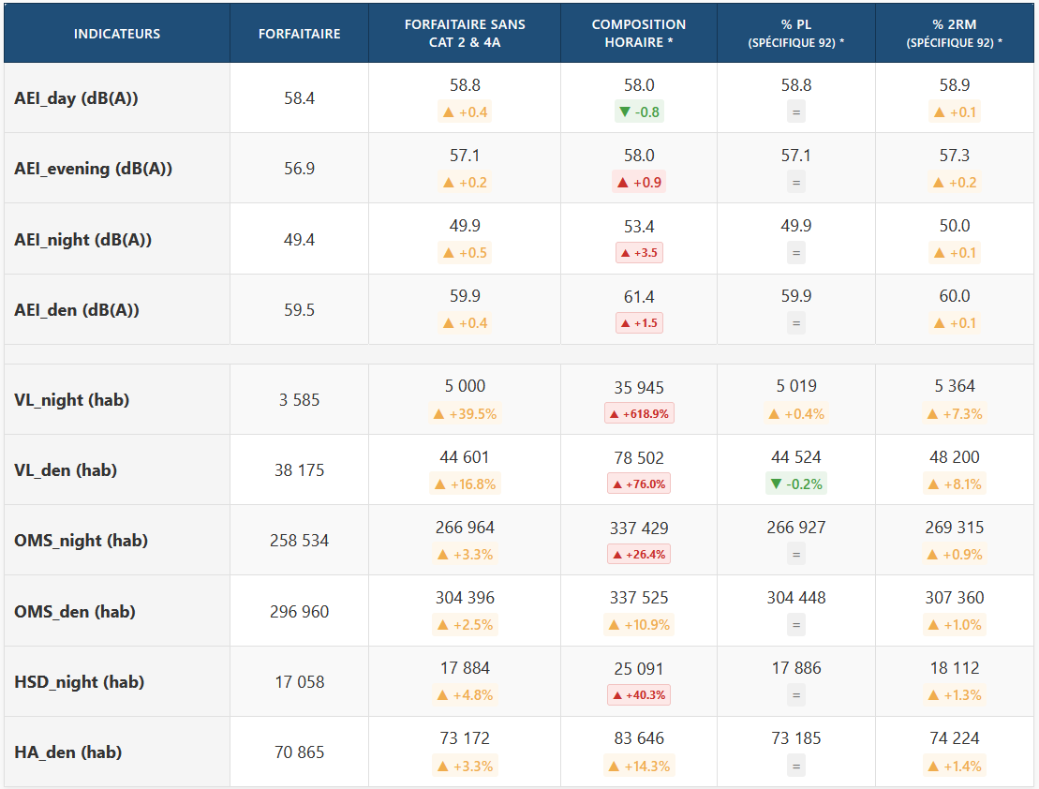
Résultats : Compositions du trafic
* Calculs réalisés sans catégorie 2 et 4a : comparaison avec le forfaitaire sans cat2 et cat 4a

Slide 12
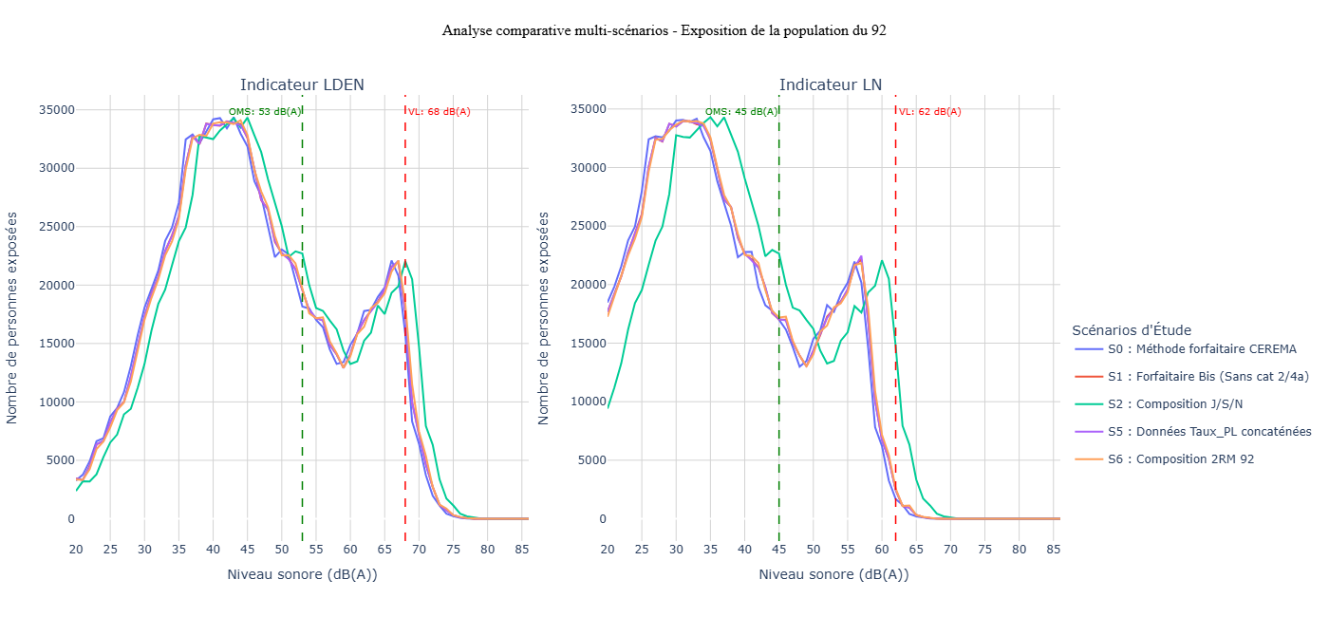
Résultats : Compositions du trafic

Slide 13
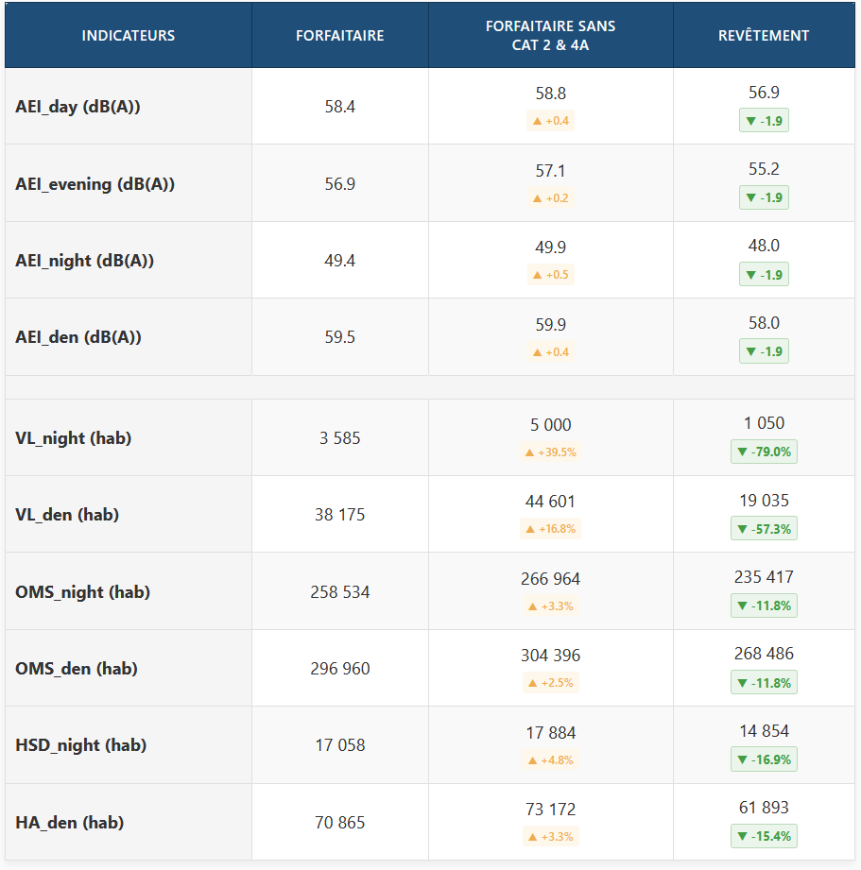
Résultats : Revêtements de chaussée

Slide 14
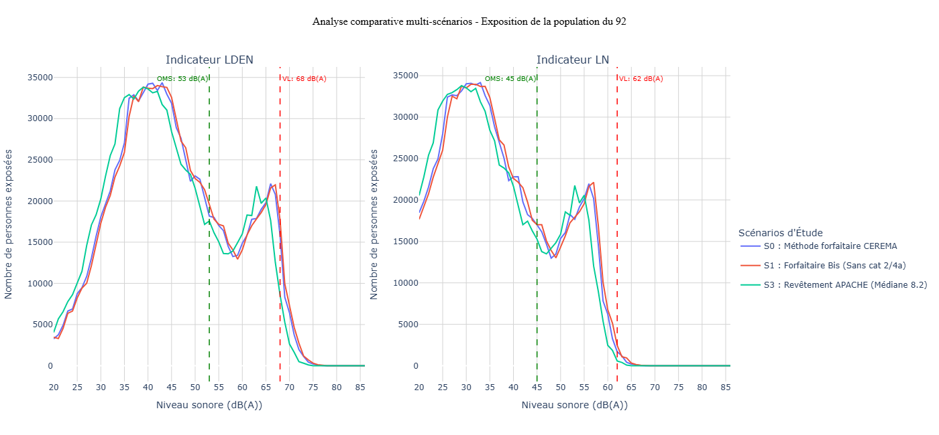
Résultats : Revêtements de chaussée

Slide 15
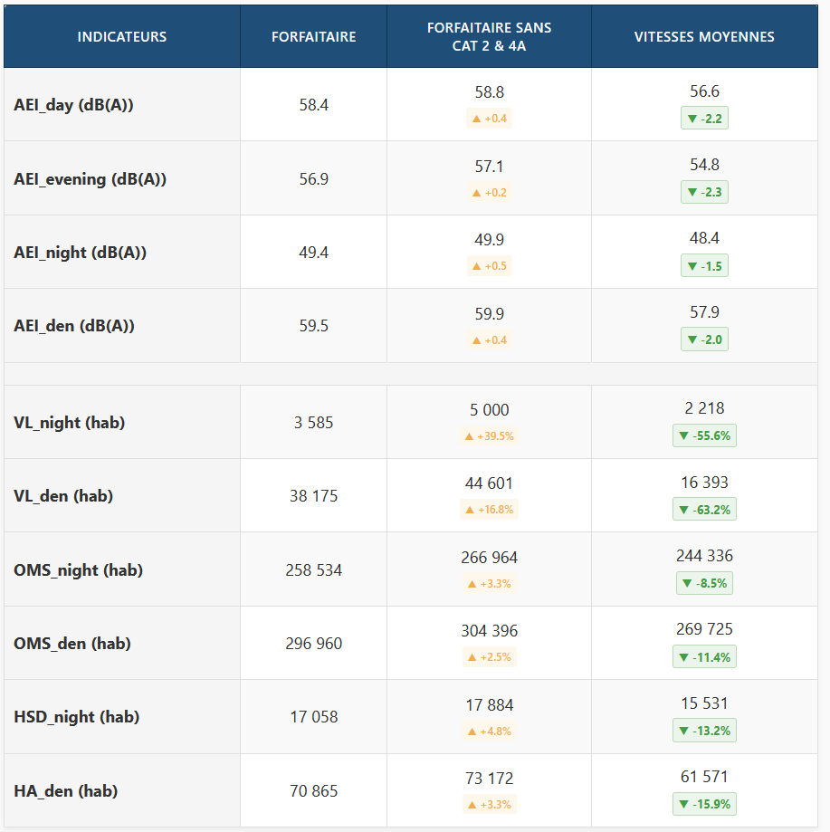
Résultats : Vitesses moyennes

Slide 16
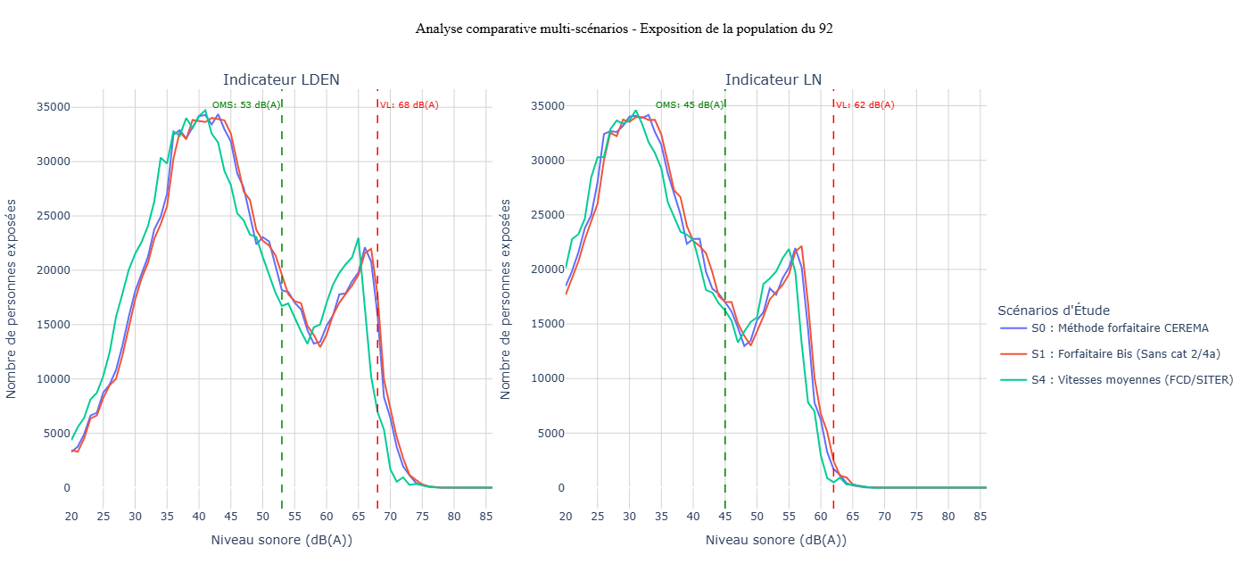
Résultats : Vitesses moyennes

Slide 17
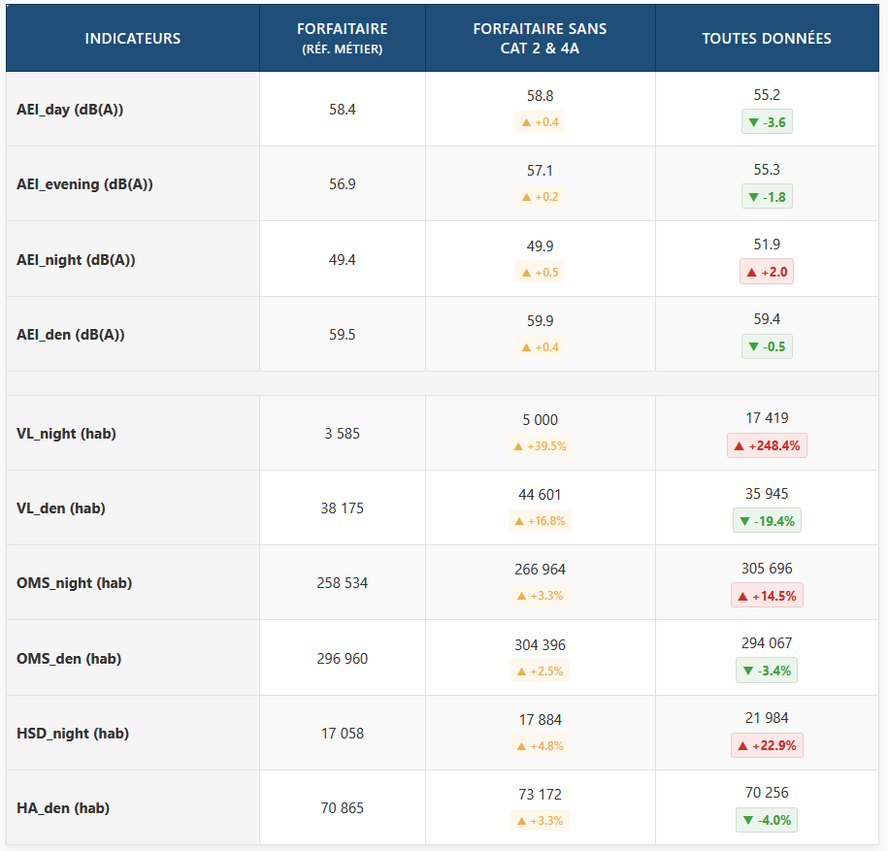
Résultats : TOUTES DONNEES Disponibles

Slide 18
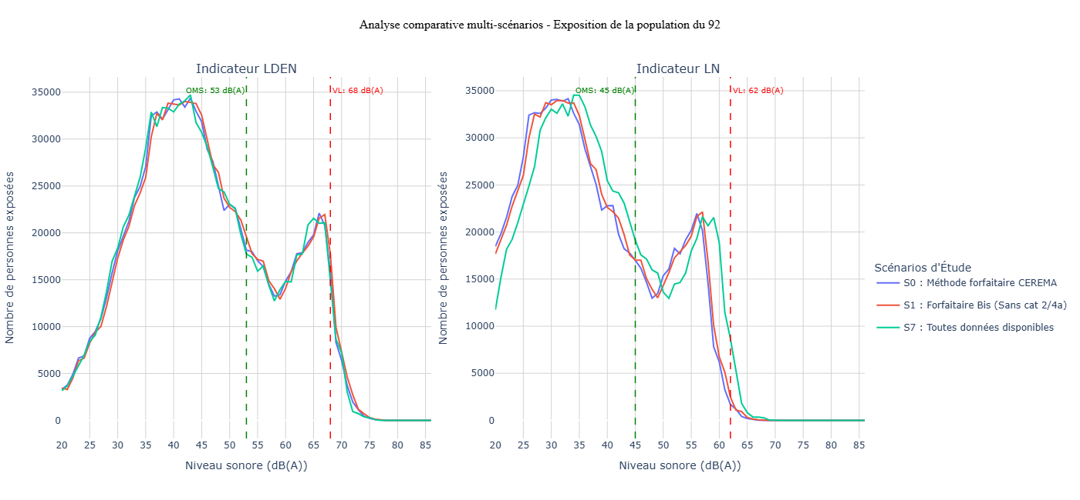
Résultats : TOUTES DONNEES Disponibles

Slide 19
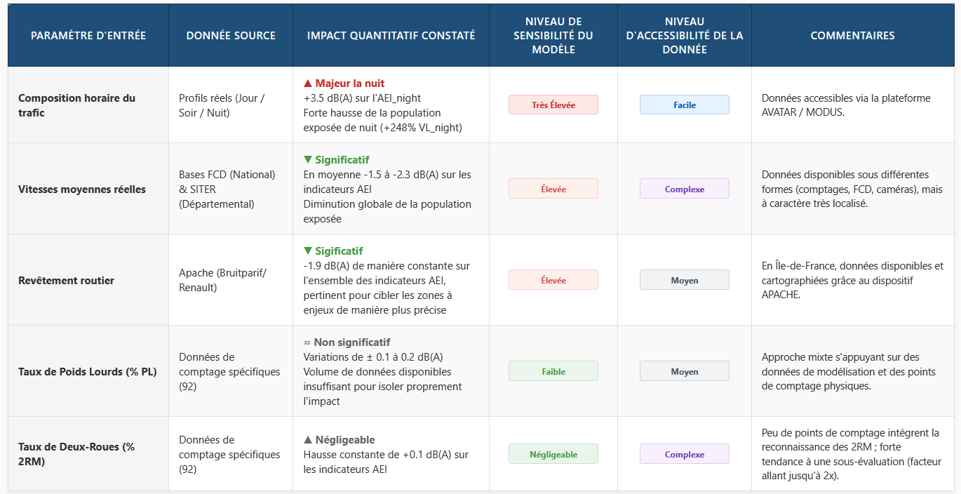
Conclusion

